Slide 1
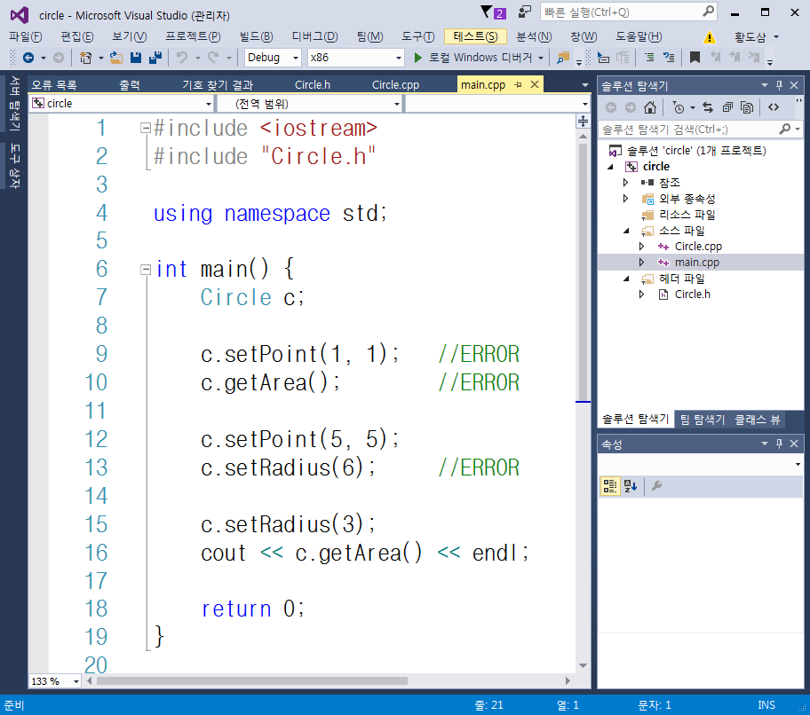
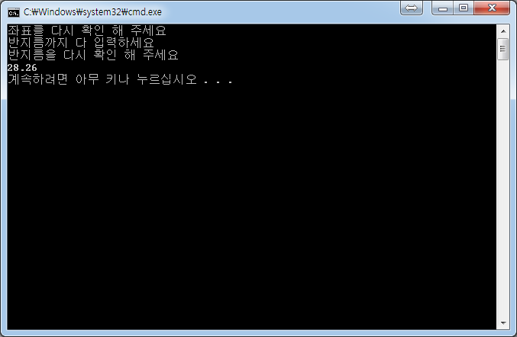
원 만들기
원을 표현하는 class 생성 <cmath 포함>
멤버 변수
원의 중심점의 좌표 . 원의 반지름
멤버 함수
bool setPoint (int x, int y)
원의 중점을 받아들이는 함수
bool setRadius (int radius)
원의 반지름을 받아들이는 함수
double getArea (void)
원의 넓이를 계산하여 리턴
제약사항
원은 (1,1) ~~ (50,50) 사이의 좌표에 모두 그려져야 한다고 가정
원의 중점의 좌표는 (2,2) ~ (49,49) 사이에 들어가야 함
반지름을 입력 받을 시 좌표에 벗어나지 않는지 체크해야 함
getArea 함수는 setPoint, setRadius 함수가 모두 잘 입력되었다는 가정을 함
PI = 3.14 라고 가정

